Slide 1


Outguard: Detecting In-Browser Covert Cryptocurrency Mining in the Wild
主讲人：张涛
指导老师：李舒
2021年12月14日
Notes:
一种方法-检测现实世界中浏览器中加密虚拟货币挖矿行为

Slide 2
论文简介
文章题目：《Outguard: Detecting In-Browser Covert Cryptocurrency Mining in the Wild》
文章来源：WWW2019（World Wide Web)
作者简介：
Amin Kharraz 伊利诺伊大学

Slide 3
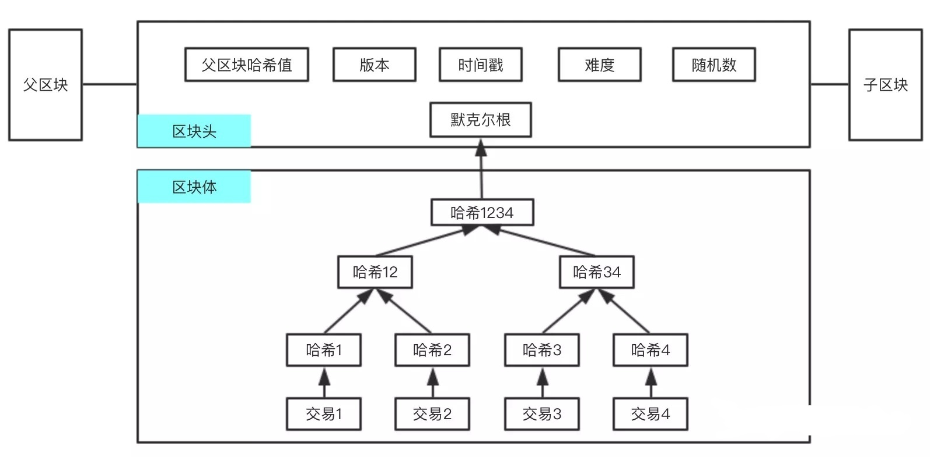
背景介绍
Notes:
首先对区块链做一个简要的介绍，构成一条区块链的基本结构就是一个节点，它和一般链表的主要区别就是链表中一个节点包含指针和这个节点的值，区块链中还包含了上一个节点所有内容的hash值。这样只需验证最后一个节点的hash值就可以。
区块链中一个节点的值是一个默克尔根的树形数据结构。这个树形结构中最底层的叶子节点记录了区块链中交易，然后上层计算下层的内容的hash值。这样只需验证根节点的值是否正确就可以保证交易没有篡改。

Slide 4
背景介绍
Notes:
挖矿就是H(节点块头)<=target，在节点块头中父节点哈希值、版本、时间戳、难度都是固定的，然后挖矿者需要不断调节哈希值来满足要求，如果找到了，则说明挖到了矿，然后就会有出块奖励，并将奖励写入交易中，然后再网络中发布，其他节点也可以验证。Bitcon中出块的时间设置为10分钟一个，每产生2016个块就调节一次难度，保证出块时间稳定。以bitcon为例，最开始挖到一个块奖励是50个bitcon，每挖完21万个bitcon，出块奖励减半。一个无限减半数列，所以bitcon最后的总发布量也不会超过2100万，保障了它的稀缺性。前面的出块奖励高保证了币发布时大家挖的热情，避免参与人数太少，导致可靠性降低，交易的作用消失。

Slide 5
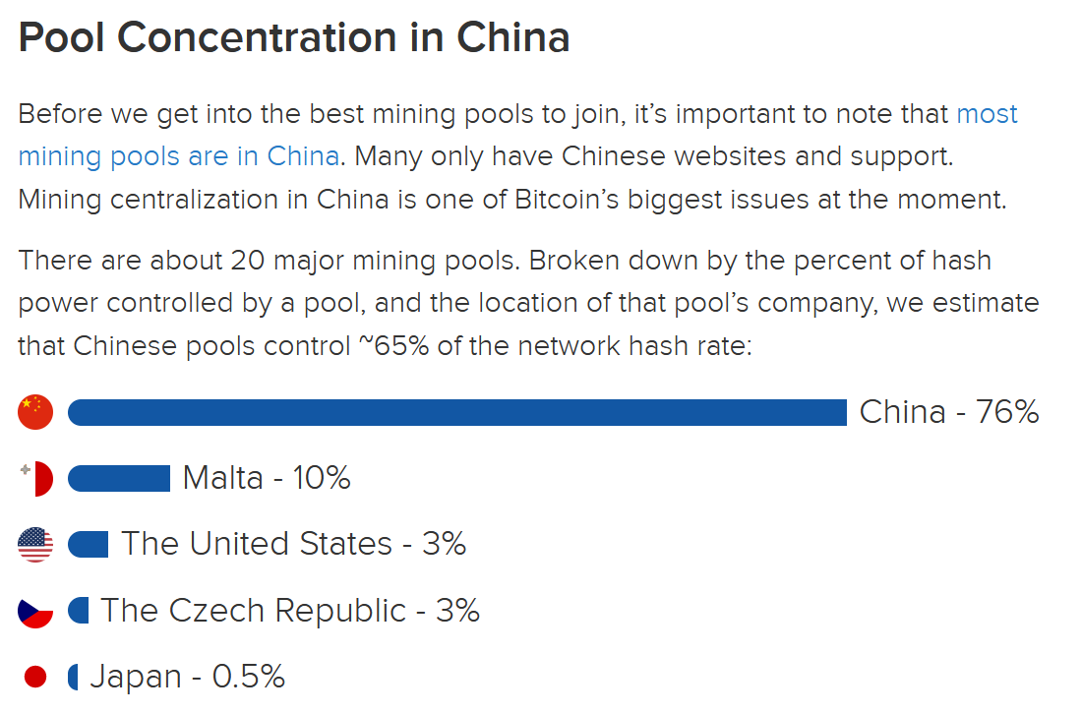
背景介绍
Notes:
挖矿一开始使用的是CPU，但挖矿过程中都是进行hash值运算，CPU中大量浮点数运算性能等都没有用上。性价比没有GPU划算。所以开始用GPU挖矿。但现在由于挖矿热情高涨，且bitcon发布已经很久了，所以挖矿难度不断上升。开始有定制专用矿机APU。

Slide 6
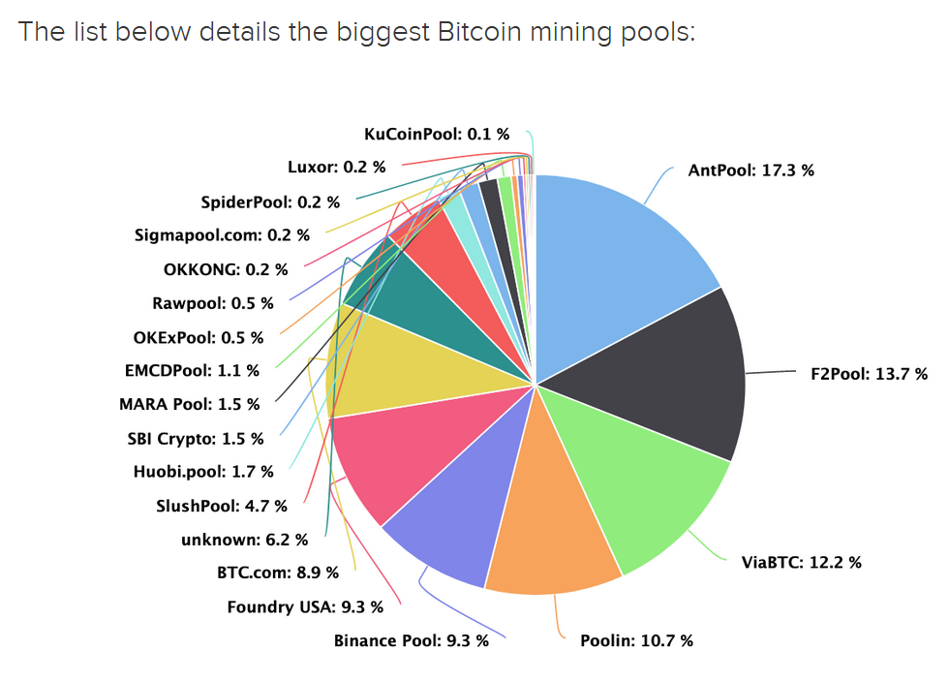
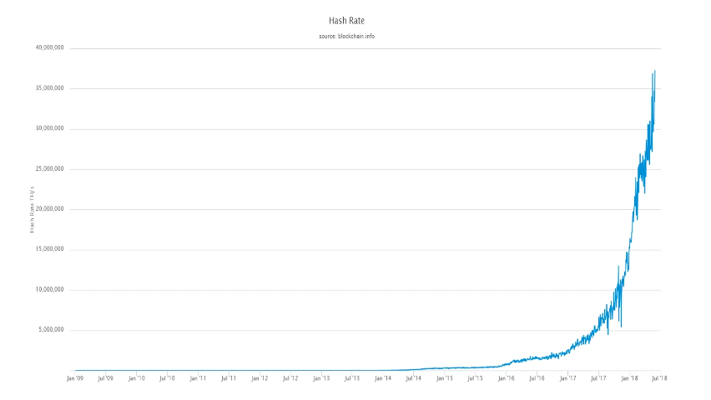
背景介绍
Notes:
左图为bitcoin的算力增长图，可以看出算力是爆炸式增长。但算着参与挖矿的人越来越多，由于算法决定出块的时间是恒定的，挖到矿的概率是个人的算力占总算力的比值。在庞大的总算力面前，个人挖矿就变成了买彩票。所以为了让挖矿行为的收入变得稳定，就开始有矿池产生。单个人加入矿池，如果有人挖到矿，大家一起分。右图为主要的矿池按照算力占比绘制的扇形图。但矿池的出现、专业挖矿设备的出现，导致挖矿行为中有特定的条件的个人或者组织占据明显优势地位，之前就出现一家矿池算力超过50%。这违背了bitcoin的初衷。所以后面就加密虚拟货币通过算法设置，导致GPU、APU挖矿不占优势，CPU也可以挖矿。所以就开始有网站使用JS脚本调用用户的CPU挖矿现象出现。本文就主要对这种行为进行分析检测。

Slide 7
主要工作
本文的主要工作可以分为两个大部分，测量和检测
检测：分析提取了识别网站脚本挖矿的特征，设计的检测算法达到了很高的性能指标。
测量：包括使用现有工具对alexa排名网站检测，使用作者自己的检测系统对网站检测，并分析检测的结果。

Slide 8
数据
​ 作者使用了chromium收集了alexa前一百万的域名，并收集了站点的资源、起源（出处）、JS脚本执行过程。然后使用现有的挖矿劫持检测工具发现了来自12个不同家族的3006个挖矿劫持执行过程。作者将这些挖矿劫持行为制作为两个数据集：一个是平衡的数据集（挖矿劫持与正常行为数量相当）；另一个是不平衡的数据集，展示了现实世界中挖矿劫持的频率。
​ 平衡的数据集包含2000个挖矿劫持和2000个正常网站数据，不平衡的数据集包含2700个挖矿劫持和27000个正常网站。

Slide 9
特征
作者对标注好的数据集进行分析，最后确定了4类7种特征。分别是： （1）脚本执行：WebAssembly、Web Worker、parraller tasks （2）网络特征：websockets （3）事件负载：messageloop event load、postMessage event load （4）挖矿特征：hash algorithm 收集统计数据后，分析出的一些无用特征： （1）JS引擎执行时间 ：这个特征噪音大，很多网站一直都在执行JS （2）JS编译时间：挖矿劫持网站在编译时间上没有明显差异 （3）垃圾收集：没有从挖矿劫持库中发现与其他正常库使用时的差异 （4）Iframe资源加载情况：挖矿行为代码经常被加载到Iframe中，但大量的广告界面也使用Iframe，导致无法作为挖矿检测的区分。 （5）CPU占用：挖矿确实会直接依赖于CPU资源，但有许多正常的网站也重度使用CPU
Notes:
web workers：线程多少，挖矿行为多倾向于使用多线程工作，几乎所有的12个挖矿脚本家族至少 使用了3个线程。 parraller tasks：正常网站一般都创建一个线程专门用于一个目的（如：捕获、播放视频）。作者 观察发现在发生挖矿劫持的网站中，每个线程下都运行着相同的任务。重复着相同的方法调用。 webassembly：它允许web开发人员以接近本地的速度在现代浏览器上执行。我们发现训练集中的所有密码劫持库都使用WebAssembly。通过监控wasm模块在主执行线程和web worker之间的交换来检测WebAssembly的使用情况。 websockets：大多挖矿行为都建立了与矿池的websocket连接。outguard在JS执行记录中搜索websocketcreateevents，并输出websocket连接数量的特征。
hash algorithms：最常见的加密货币是Monero，挖掘Monero需要工作量证明，工作量证明需要重复计算CryptoNight哈希算法。我们可以在JS执行调用栈中搜索特征的函数名和二进制签名识别CryptoNight哈希的使用情况。 PostMessage Event Load：worker线程需要不断地向主线程发送计算工作ID、nonce和计算的结果。然后将结果通过websocket连接发送给矿池或者代理，以便管理挖矿任务。渲染进程和web worker之间的通信是通过PostMessage来处理的。PostMessage数量作为特征。 MessageLoop Event Load：在Chrome里，是使用MessageLoop对象来封装以上的消息处理循环代码。虽然MessageLoop的使用本身并不一定意味着一个网站正在执行加密劫持操作，但在短时间的站点访问期间出现大量的MessageLoop事件，以及其他特性，可以表明存在加密劫持。我们以数值形式报告MessageLoop事件的数量

Slide 10
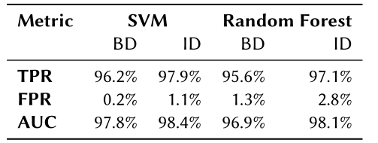
实验结果
作者使用SVM和RF实验了结果，最后选择了SVM作为分类器。达到了97.7%的TPR和1.1%PR。

Slide 11
实验结果分析
outguardsvm在BD和ID数据集的TPR分别达到96.2%和97.9%，在ID数据集上的假阳率（FP）为1.1%，共32个。人工分析这32个假阳显示，这些网站平均有29个JS脚本。主要因为使用了websocket连接通信，一些脚本为了传输客户端的数据使用多线程。分析判断为正常的挖矿网站发现：outguardwas不能检测CoinImp的部分变体，因为它们在执行过程中不含特征中的函数调用，而且使用的web worker数量小于3个。

Slide 12
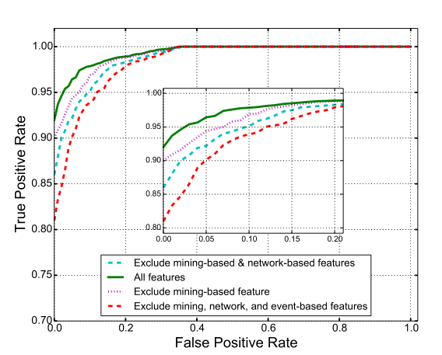
实验结果分析
作者设计了一个实验，分析了各个特征的影响。同时也证明了系统的鲁棒性良好。
作者另外设计了三种实验
分别是
去除基于挖矿和网络特征
去除基于挖矿的特征
去除基于挖矿、网络、事件的特征

Slide 13
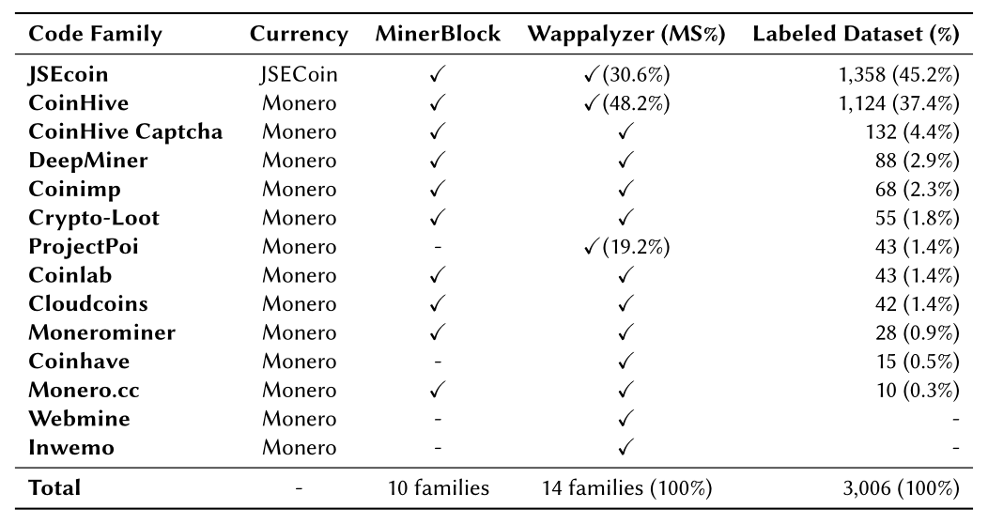
测量
作者将outguard部署到电脑上，然后访问alexa前一百万的网站，最后发现了6302个存在挖矿劫持。其中有3600个没有被现有的技术发现
根据源代码来源将加密劫持事件分为14个主要家族，总共占加密劫持事件的70%以上。我们还发现了486起使用24个不太知名的加密挖掘服务的加密劫持事件。这些服务提供浏览器挖矿基本脚本和矿池服务。
Notes:
从理论上讲，如果获得了用户的同意，浏览器内的密码挖掘不一定是恶意的，所以我们进行了额外的分析来验证，在现实中，几乎所有的密码挖掘网站都没有征求用户的同意。加密劫持主要出现在低人气网站的长尾中，这些网站推广种子或受版权保护的视频流等非法内容。我们的分析还揭露了69起通过广告网页加载的加密劫持事件。这些事件构成了非故意的加密劫持，在没有网站所有者/发布者直接参与的情况下发生

Slide 14
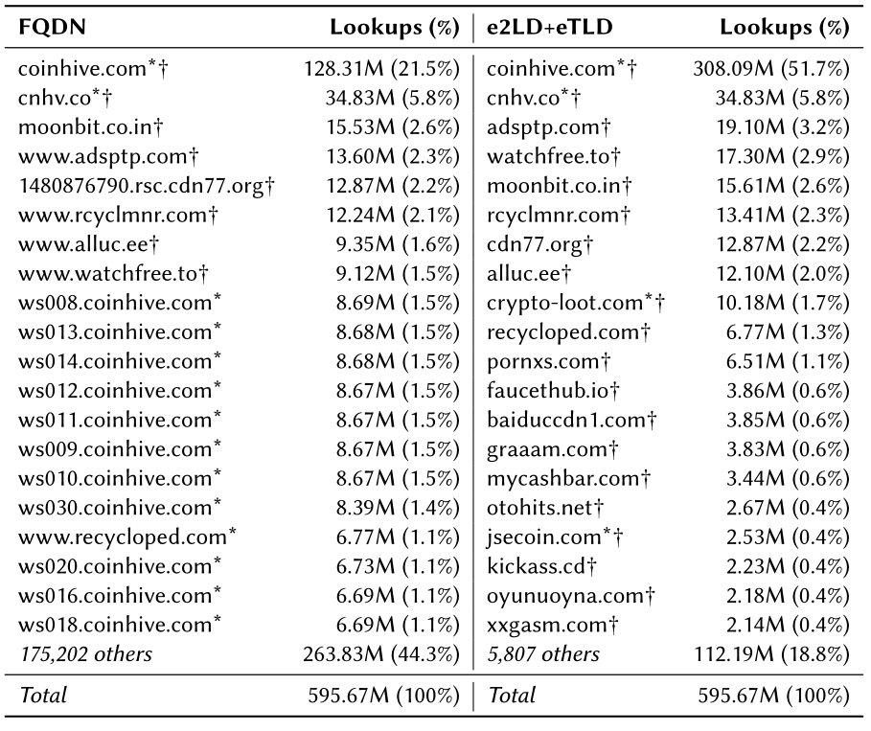
测量
有恶意挖矿劫持的网站Alexa排名，220个在前100K（3.5%），602个在前100K到前1M之间（9.6%），5480个在前1M之后（87%）

Slide 15
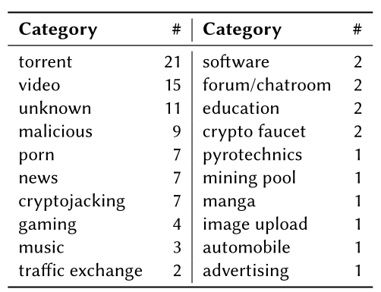
测量
我们发现最受加密劫持的域名通常是包含非法内容的网站，如torrent托管网站、视频下载/流媒体网站和恶意网站。假设大多数这些加密劫持事件不是网站泄露的结果，这些结果表明，犯罪行为者比合法行为者更成功地使用加密劫持

Slide 16
测量
恶意挖矿劫持生命周期。在3个月的时间里每10天抓取5873个网站。32%的挖矿劫持网站10天内恶意行为变得不活跃，1552个网站（26.4%）持续了3-9周，619个网站（10.5%）保持活跃，这些大部分是音视、游戏、应用下载网站。在1552个活跃的网站中，有68个（3.1%）属于Alexa排名前10的网站。说明现有的解决方案效果不是很好

Slide 17
总结
作者实现了一种检测浏览器挖矿行为检测的方法，尽管方法的原理并不新颖，但实验结果比较好，同时实际部署情况良好。同时作者对实验结果进行细致的分析。
收集大量数据集，完成试验后，使用实验方法再次进行了测试，测量了现实中大规模的网站。并进行了细致的分析，保证工作量足够。

Slide 18
感谢观看

